Slide 1
OSIĄGNIĘCIA RZYMIAN

Slide 2
Akwedukty
Starożytny Rzym był zaopatrywany w wodę przez sieć akweduktów liczącą 420 km, z czego 47 km przebiegało nad powierzchnią ziemi. Woda była dostarczana do licznych fontann, łaźni i szaletów publicznych oraz co bogatszych domów.

Slide 3
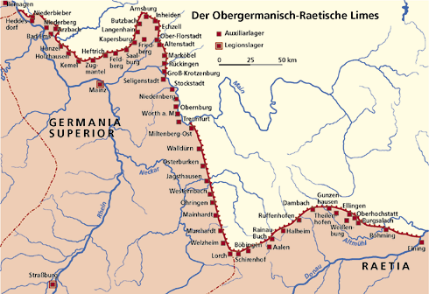
Limes (linie umocnień długie na setki kilometrów)
Limes (łac. droga, droga graniczna, w późniejszym okresie także granica) – w literaturze współczesnej oznacza systemy rzymskich umocnień granicznych wznoszonych na krańcach imperium szczególnie narażonych na najazdy.

Slide 4
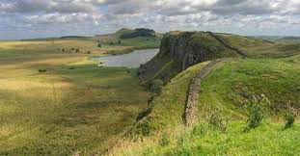
Za wyjątkowe można również uznać przypadki budowy systemów służących obronie i wczesnemu ostrzeganiu daleko poza faktycznymi granicami Imperium Rzymskiego. Z taką sytuacją mamy doczynienia w południowo-zachodniej części Krymu (starożytna Tauryda).

Slide 5
Łuki triumfalne
Łuk Augusta – najstarszy łuk triumfalny na Forum Romanum. Znajdował się pomiędzy świątynią Boskiego Cezara a świątynią Kastorów. Łuki były związane z uroczystościami triumfalnych wjazdów zwycięzców do miasta.

Slide 6
Termy (starożytne łaźnie publiczne)
Termy – w starożytnym Rzymie łaźnie publiczne, kompleks obiektów ulokowanych na rozległym terenie, dostępnych dla wszystkich o określonych godzinach. Wejście do nich było bezpłatne.

Slide 7
Liczby rzymskie
System rzymski zapisywania liczb wykorzystuje cyfry pochodzenia etruskiego, które Rzymianie przejęli i zmodyfikowali ok. 500 p.n.e Nadaje się on, co prawda, do wygodnego zapisywania liczb, jest jednak niewygodny w prowadzeniu nawet prostych działań arytmetycznych, oraz nie pozwala na zapis ułamków. Te niewygody nie występują w systemie pozycyjnym.

Slide 8
Drogi rzymskie
Drogi rzymskie – system dróg wybudowany przez Rzymian o łącznej długości przekraczającej 70 tys. kilometrów. Drogi miały na celu głównie ułatwienie przemieszczania się legionów oraz kupców. Pozwalały również na szybsze przekazywanie informacji dzięki zorganizowanej wzdłuż dróg poczty państwowej (cursus publicus). Drogi rzymskie należą do najważniejszych osiągnięć inżynierskich Rzymu. Liczne odcinki rzymskich dróg przetrwały do dzisiaj.

Slide 9
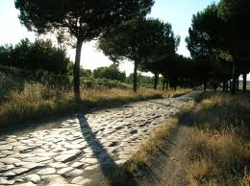
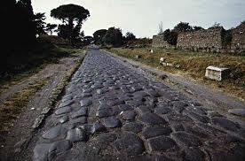
Wszystkie drogi prowadzą do Rzymu…

Slide 10
Bibliografia
http://www.starozytny-rzym.info/
Adam Ziółkowski: Historia powszechna. Starożytność. Warszawa: Wydawnictwo Naukowe PWN, 2009
http://rzymmmska.republika.pl/

Slide 11
Wykonanie : Barbara Pikul i Maja Banach

